Slide 1
Shopee Express Driver App 介绍

Slide 2
Shopee Express Driver App 介绍
1
整体介绍
2
业务模块介绍
3
基础模块介绍
Private & Confidential
Notes:
介绍业务过程中带点技术

Slide 3
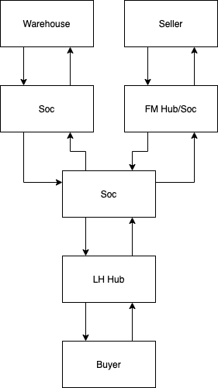
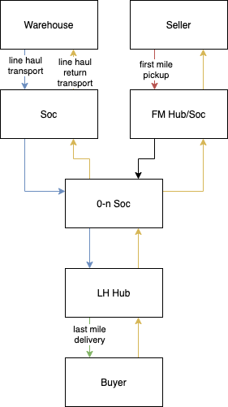
整体介绍 - 业务速览 - normal express
Notes:
常规快递，归纳为一个包裹的奇妙之旅；介绍包裹 fleet order
名词介绍：wharehouse: cb/自营，fm hub/soc/lm hub

Slide 4
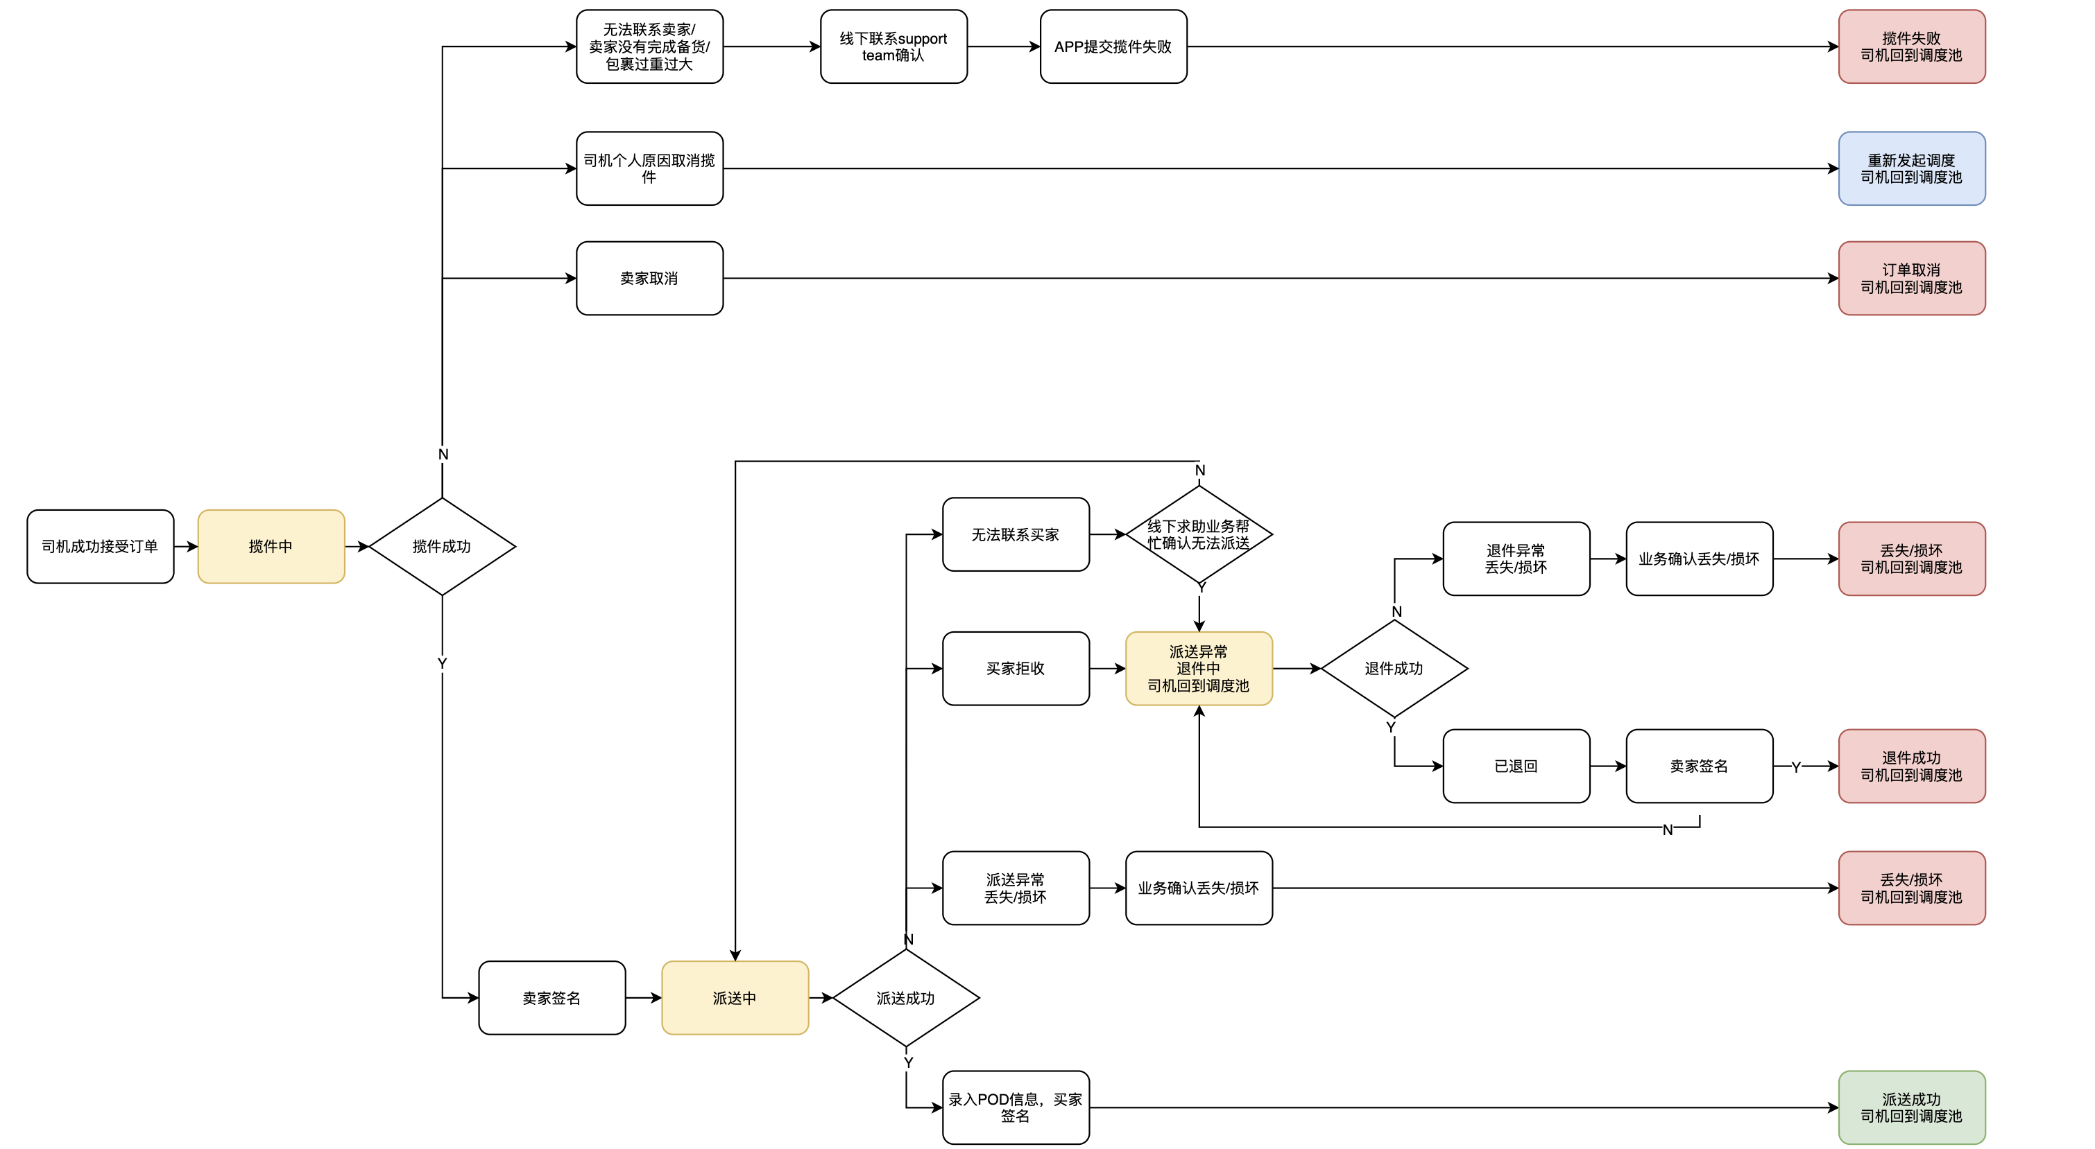
整体介绍 - 业务速览 - 即时派送
Notes:
名词介绍：p2p

Slide 5
整体介绍 - 模块划分
头程揽件 - pickup 模块
FH Hub/Soc 创建 Pickup Task（包含若干 fleet order），分配给 line haul driver 至 Seller 处进行揽件。
干线运输 - line haul 模块
FM Hub/Soc/Hub 创建 正向/逆向 Transport Order（包含若干 fleet order），再将若干 TO 打包至 line haul Task 中，交给 line haul driver 运输至目标站点。
尾程派送 - last mile 模块
Hub 创建 Assignment Task（包含若干 fleet order），交给 last mile driver 派送至 Buyer。
即时派送 - p2p 模块
虚拟 p2p 站点接到订单后，创建 p2p Order，通过分配算法分配给 p2p driver 进行揽收及派送。
Notes:
讲完了业务，再讲App上为了支持业务做的模块划分

Slide 6






整体介绍 - 上线情况
last mile/line haul/pickup
ID/MY/SG/TH/PH/VN
p2p
ID only
ID
MY
SG
TH
PH
VN
Private & Confidential

Slide 7
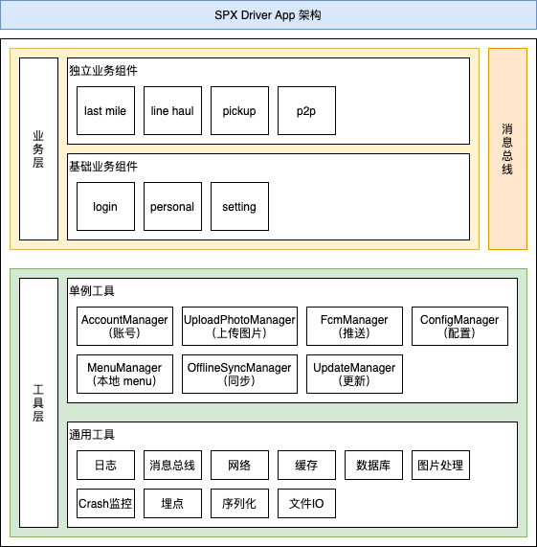
整体介绍 - 整体架构
Notes:
业务模块、基础模块

Slide 8
整体介绍 - 整体架构
视图绑定使用 ButterKnife，后续可切换至 viewBinding
消息总线使用 EventBus，后续可切换至 LiveDataBus
网络层使用 okhttp + Retrofit
异步事件流使用 RxJava
部分使用 MVP 模式
Private & Confidential

Slide 9
Shopee Express Driver App 介绍
1
整体架构
2
业务模块介绍
3
基础模块介绍
Private & Confidential

Slide 10
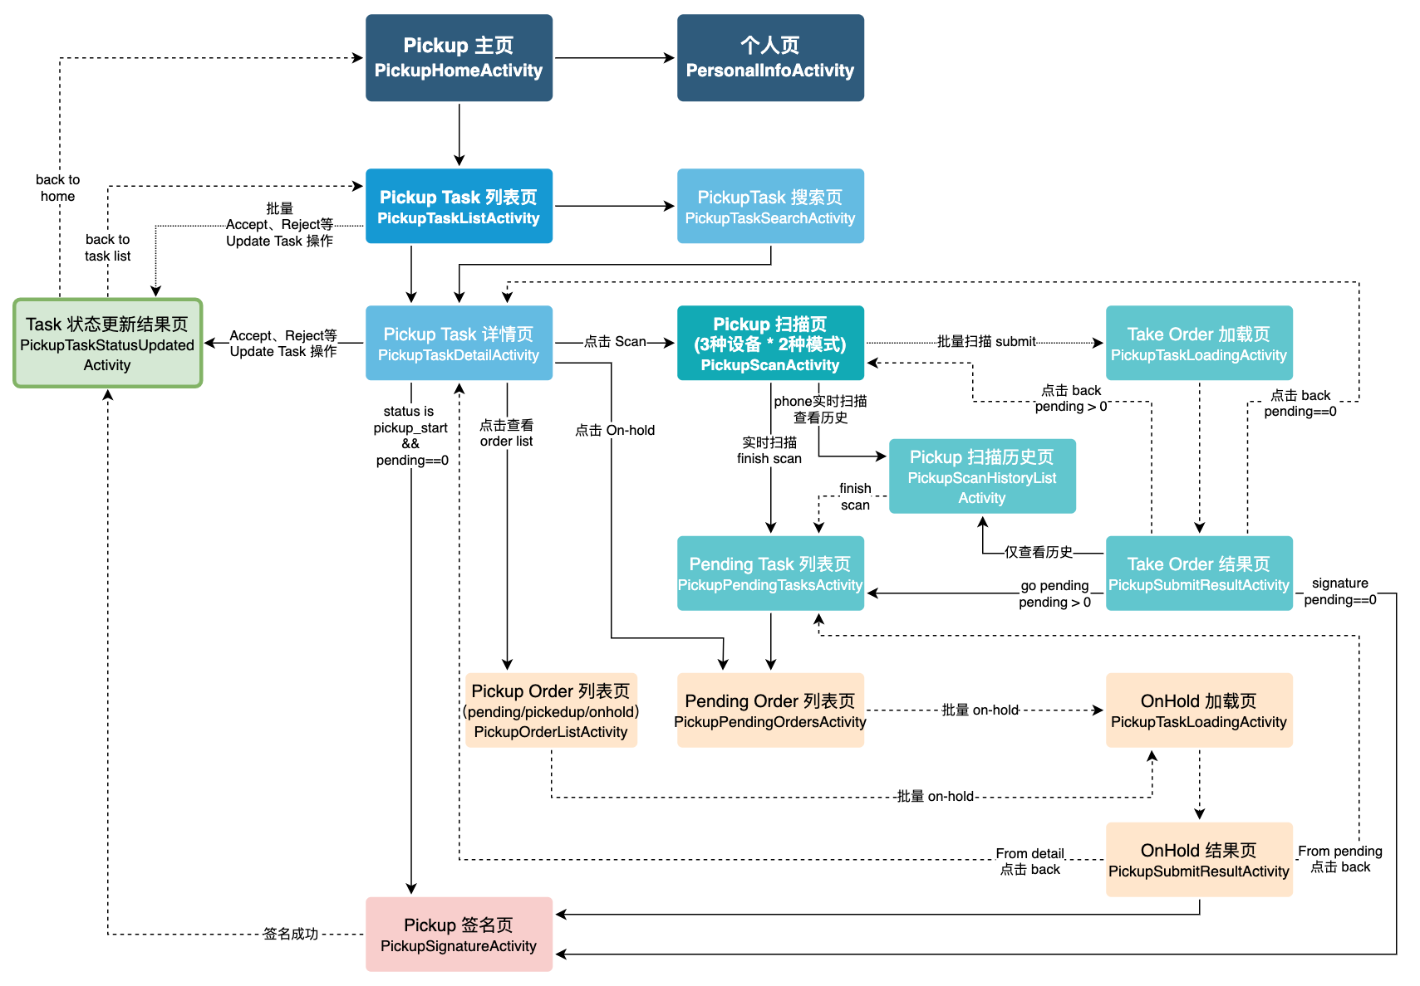
业务模块介绍 - pickup 页面跳转
pickup 模块在经过几次大的改版后，整体流程如左图
虽然改版次数最多，但交互尚未稳定，还有大改的可能
Private & Confidential

Slide 11
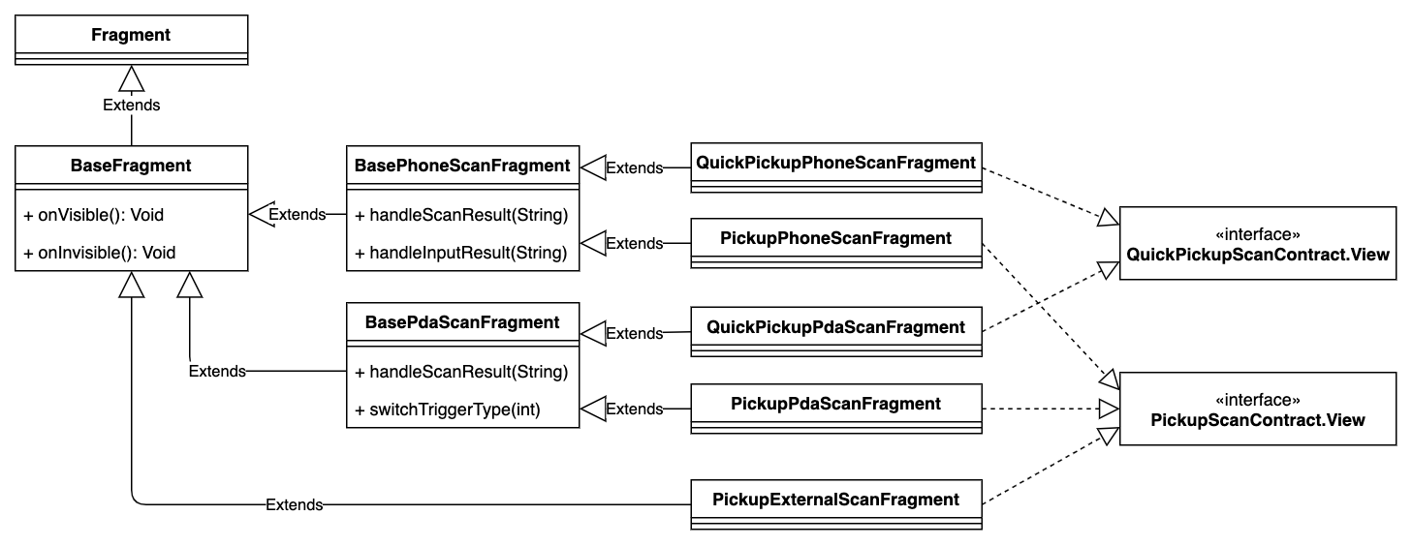
业务模块介绍 - pickup scan 类图
Private & Confidential

Slide 12
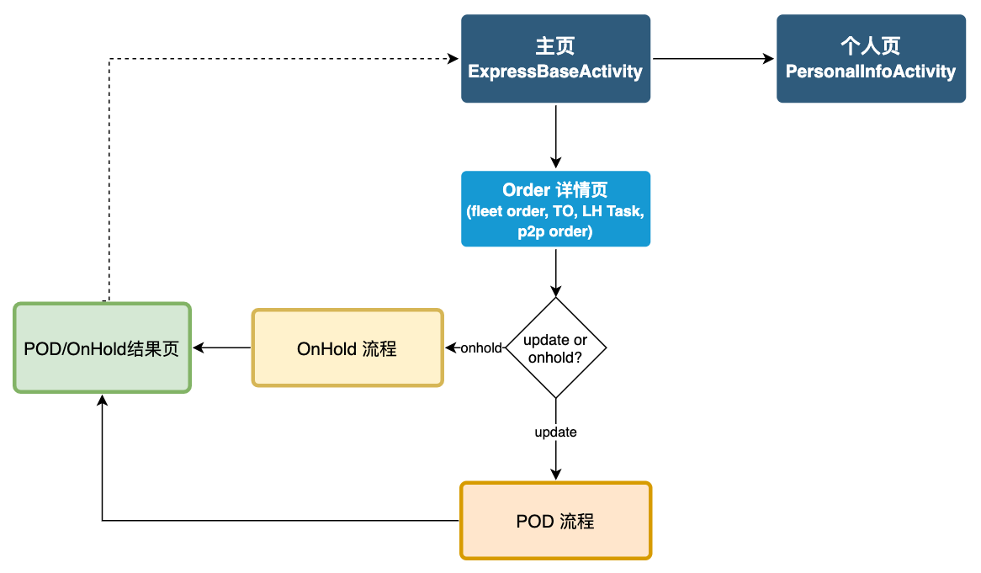
业务模块介绍 - lm/lh/p2p 页面跳转
lm/lh/p2p 业务页面跳转
目前 lm/lh/p2p 模块在操作流程上较为相似，流程可简单归纳为左图
Onhold 流程在 onhold 配置工具需求后较为稳定
POD 流程在 POD 配置工具需求后预计也能趋于稳定
Onhold 流程可进一步归入 POD 流程中
Private & Confidential

Slide 13
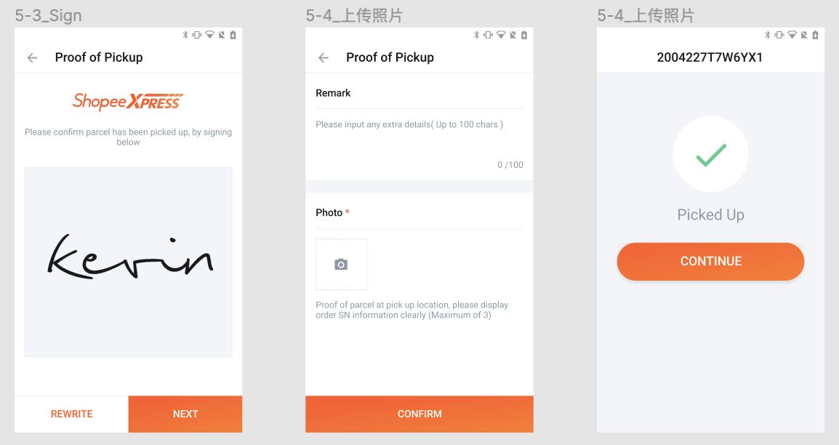
业务模块介绍 - POD 流程 - pickup
Notes:
讲完了业务，来讲App上为了支持业务做的模块划分

Slide 14
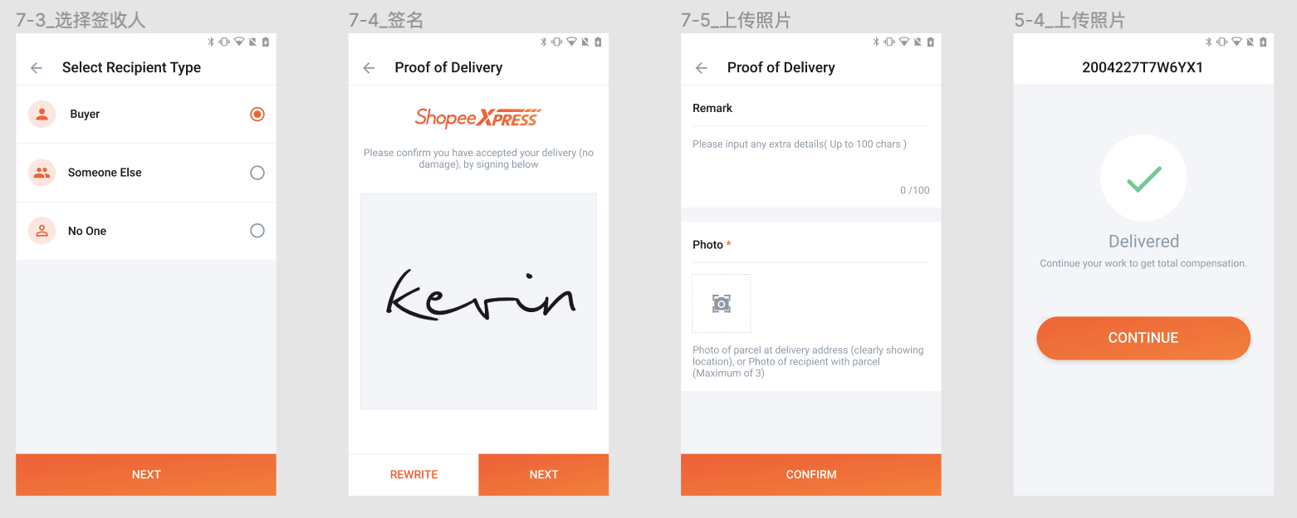
业务模块介绍 - POD 流程 - delivery
Notes:
讲完了业务，来讲App上为了支持业务做的模块划分

Slide 15
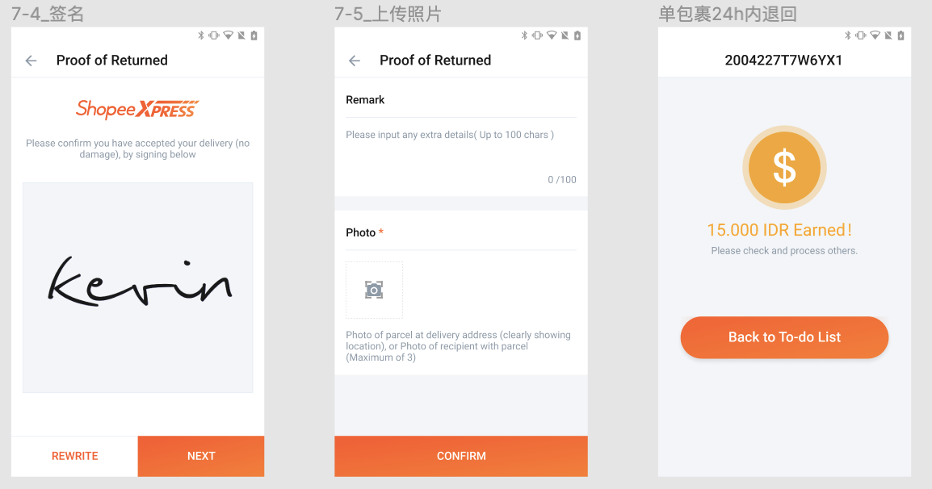
业务模块介绍 - POD 流程 - return
Notes:
讲完了业务，来讲App上为了支持业务做的模块划分

Slide 16
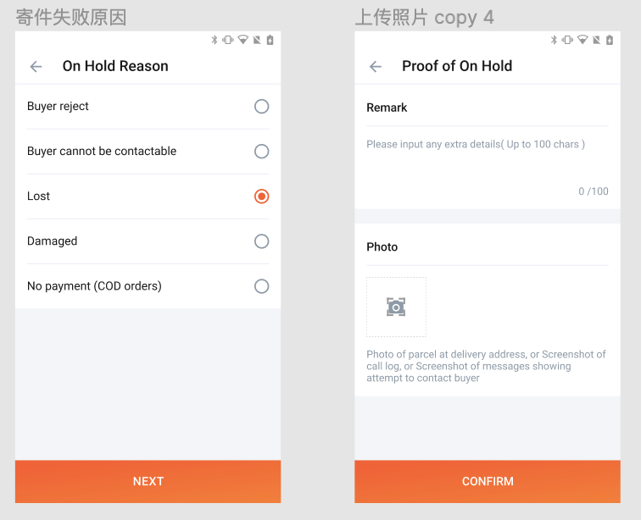
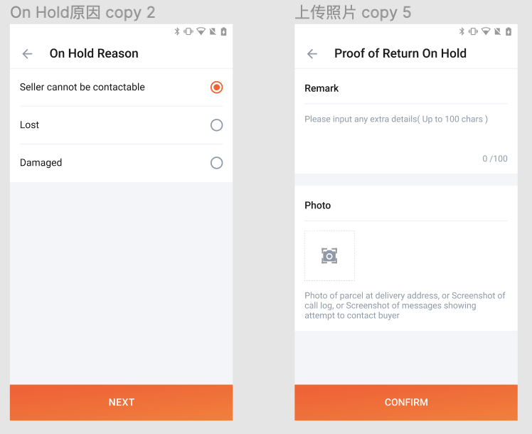
业务模块介绍 - POD 流程 - onhold
Notes:
讲完了业务，来讲App上为了支持业务做的模块划分

Slide 17
业务模块介绍 - POD 流程 - Base
BaseSelectOnHoldReasonActivity
各 onhold 流程起始页基类，处理 onhold reason 选中交互，子类只需处理数据流转及跳转。
BaseSelectRecipientTypeActivity
各 delivery 流程起始页基类，处理 delivery proof rule 选中交互，子类只需处理数据流转及跳转。
BaseAddRemarkActivity
各 proof、onhold 流程添加备注页基类，根据子类提供的 IProofRule 配置，处理 name/remak/photo 的展示及填充交互，子类只需处理数据流转及跳转。
BaseSignatureActivity
各 proof 签名页基类，处理签名交互，子类只需处理数据流转及跳转。
Notes:
讲完了业务，来讲App上为了支持业务做的模块划分

Slide 18
Shopee Express Driver App 介绍
1
整体架构
2
业务模块介绍
3
基础模块介绍
Private & Confidential

Slide 19
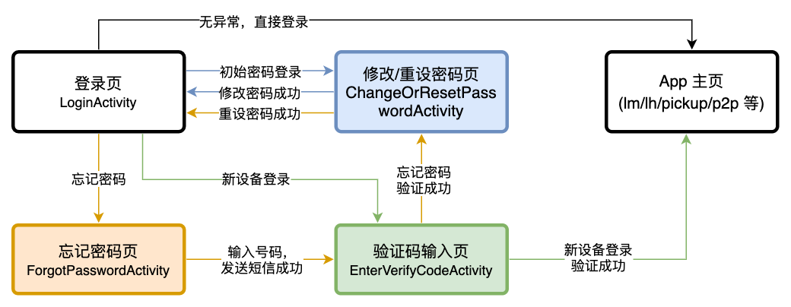
基础模块介绍 - login
Private & Confidential

Slide 20
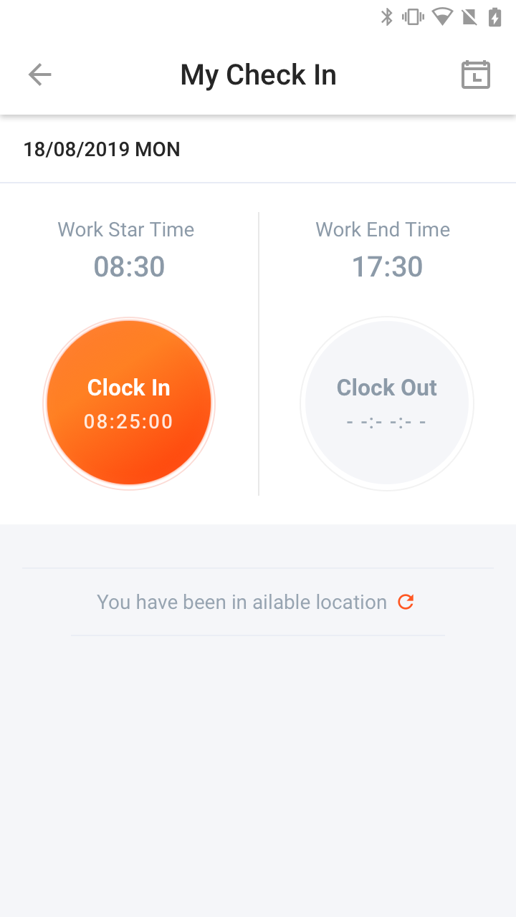
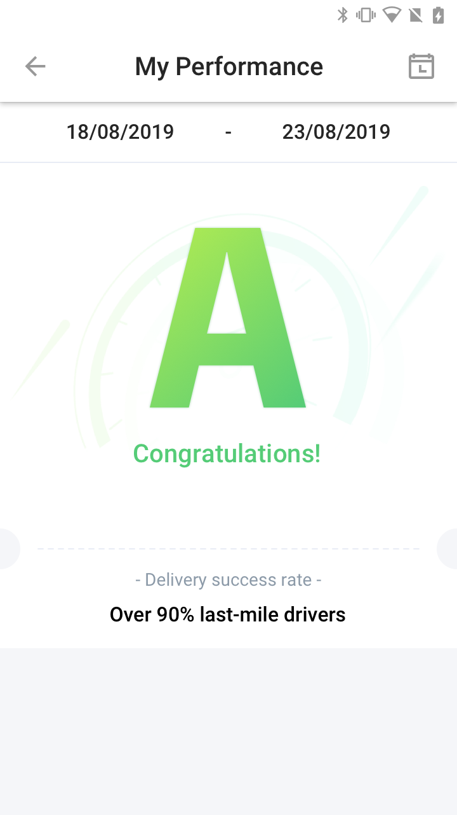
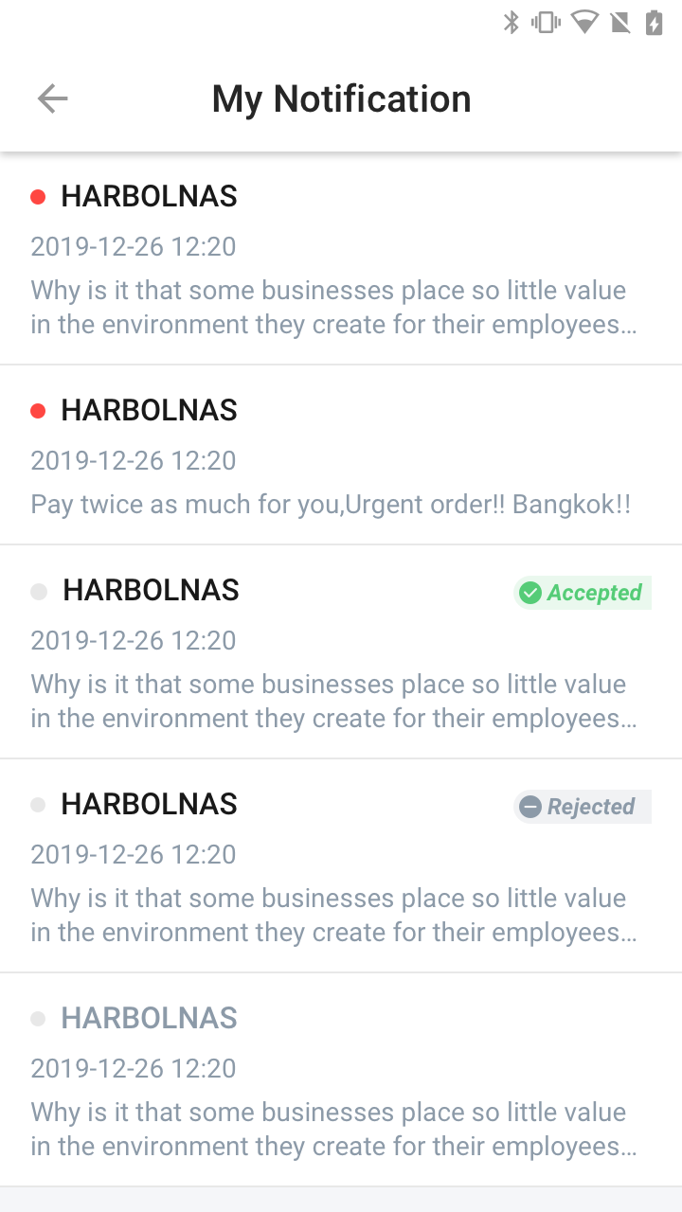
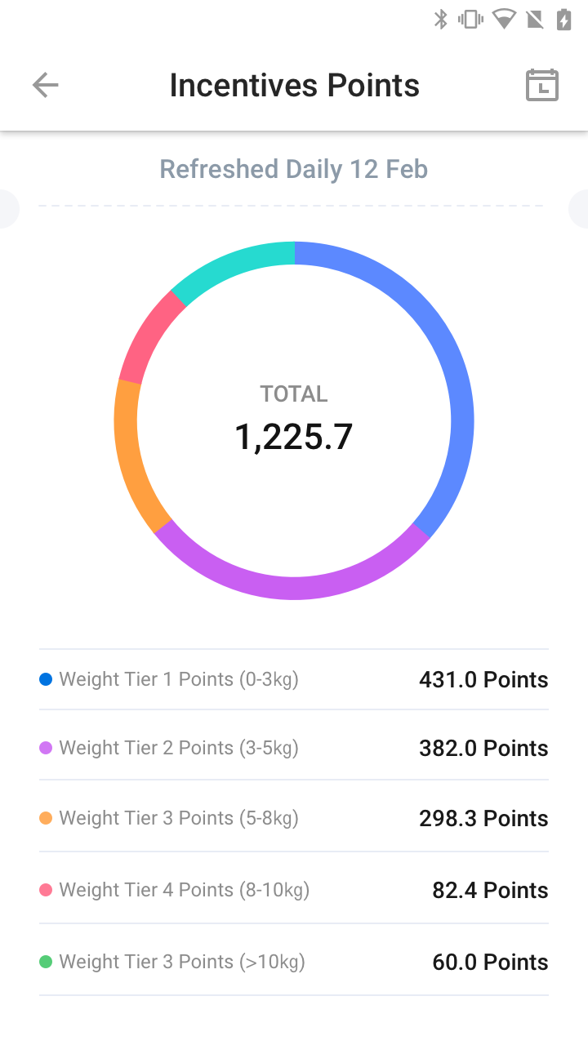
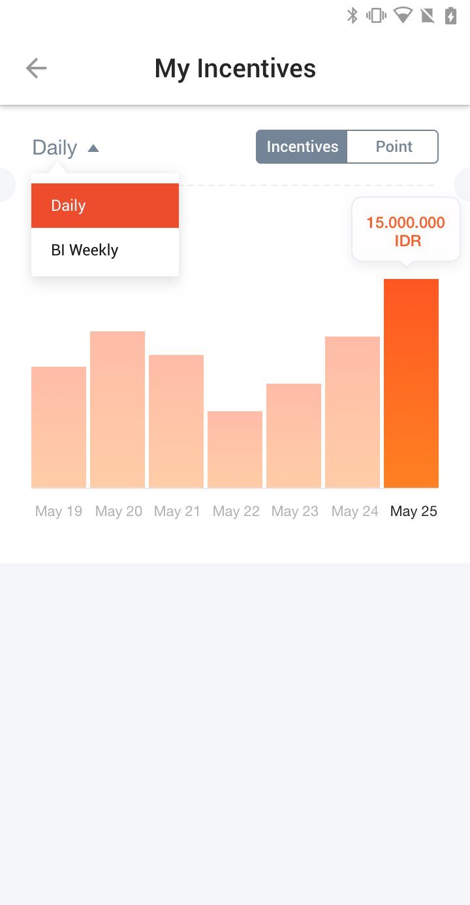
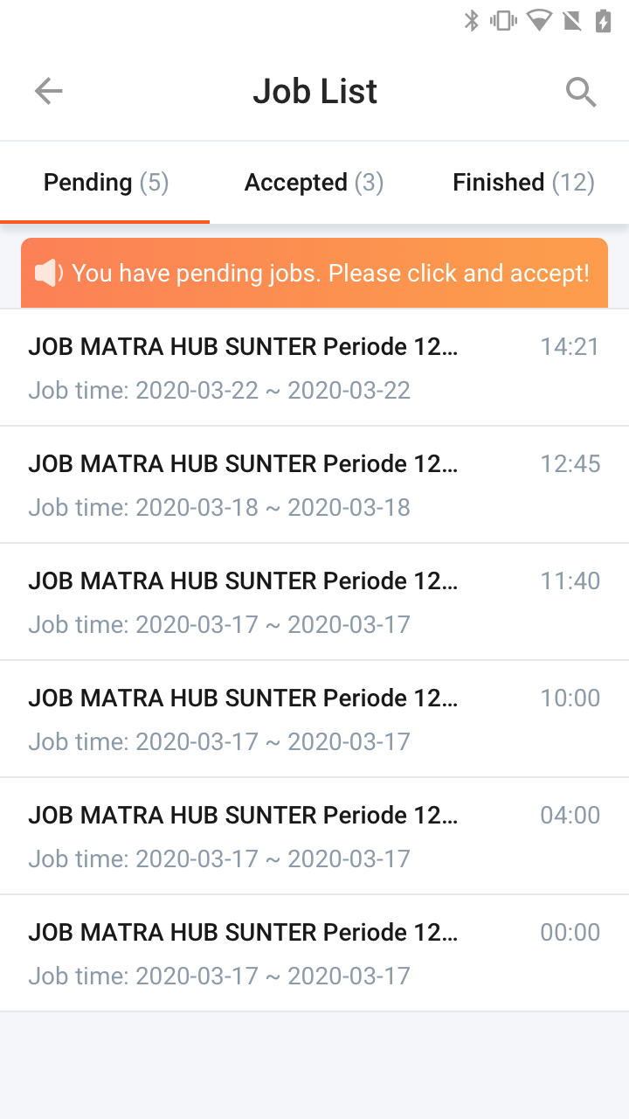
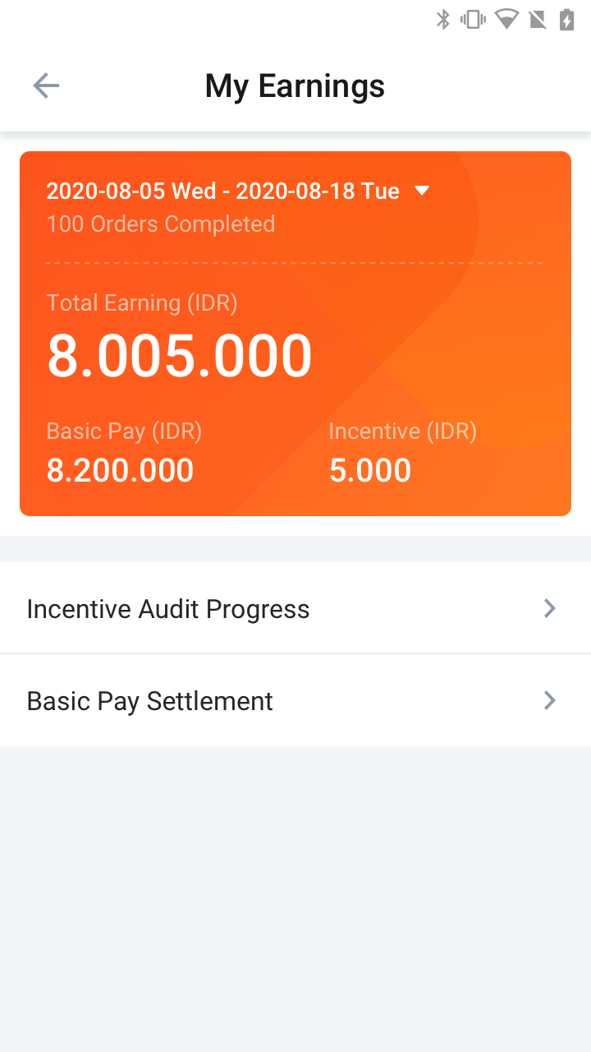
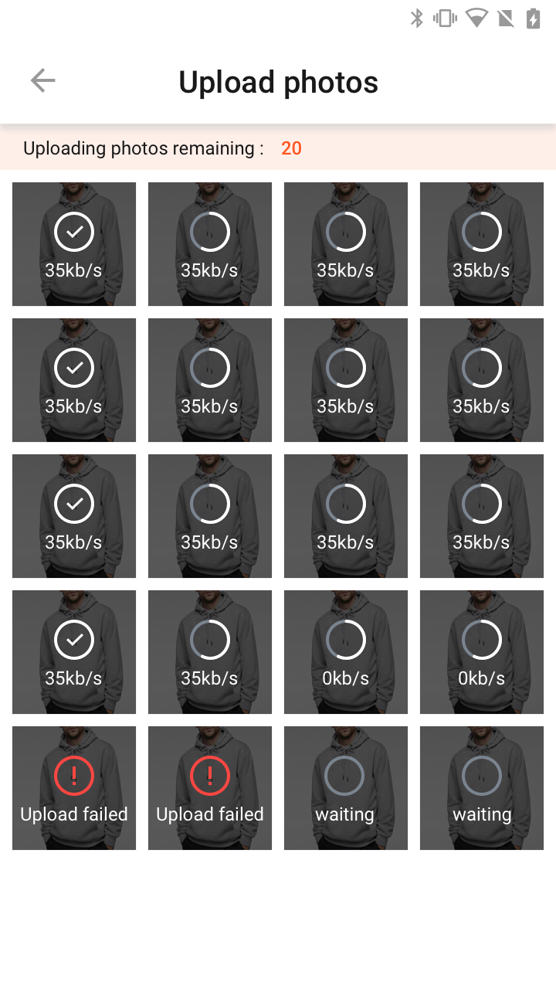
基础模块介绍 - personal
CheckIn
Order History
Performance
Notification
Incentives
COD Ticket
My Job
Earnings
Upload Photo

Slide 21
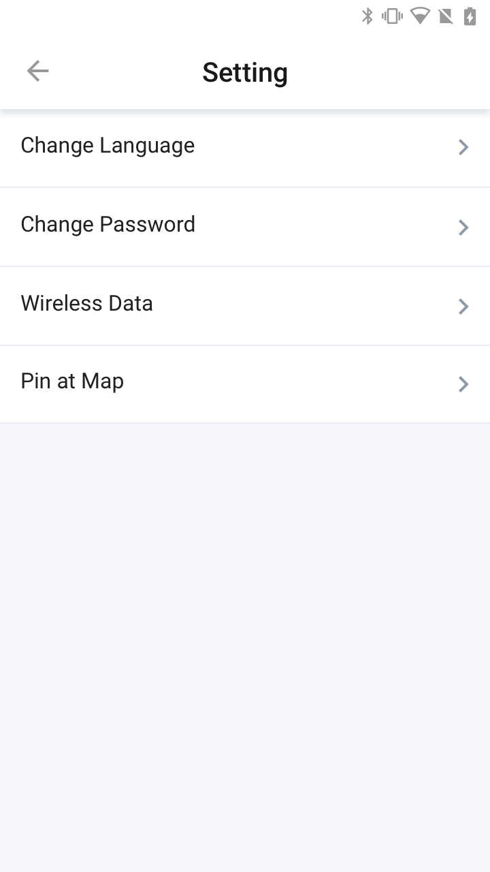
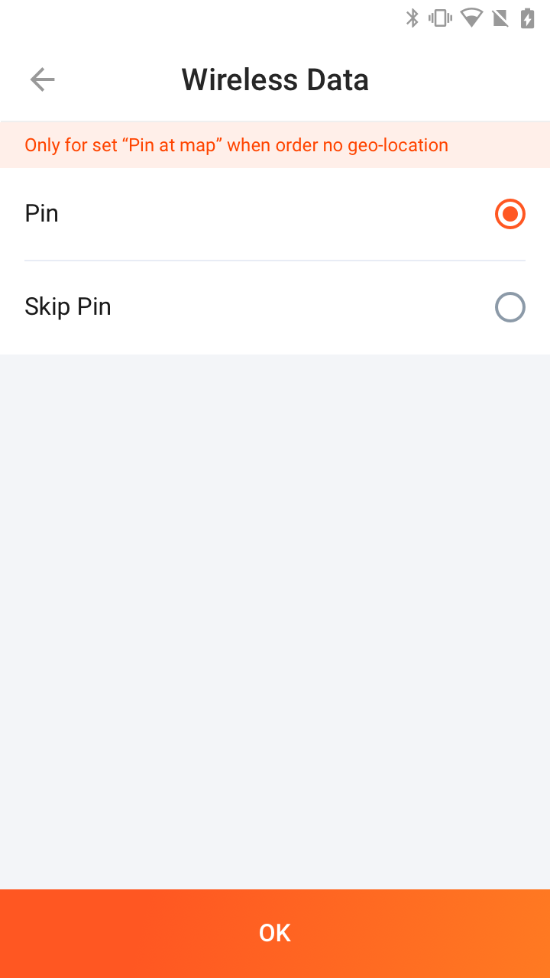
基础模块介绍 - setting
Change Language
Change Password
Change Mode
Change Wireless Data
Pin At Map
Scanning Setting
Notification Sound
Terms And Agreement

Slide 22
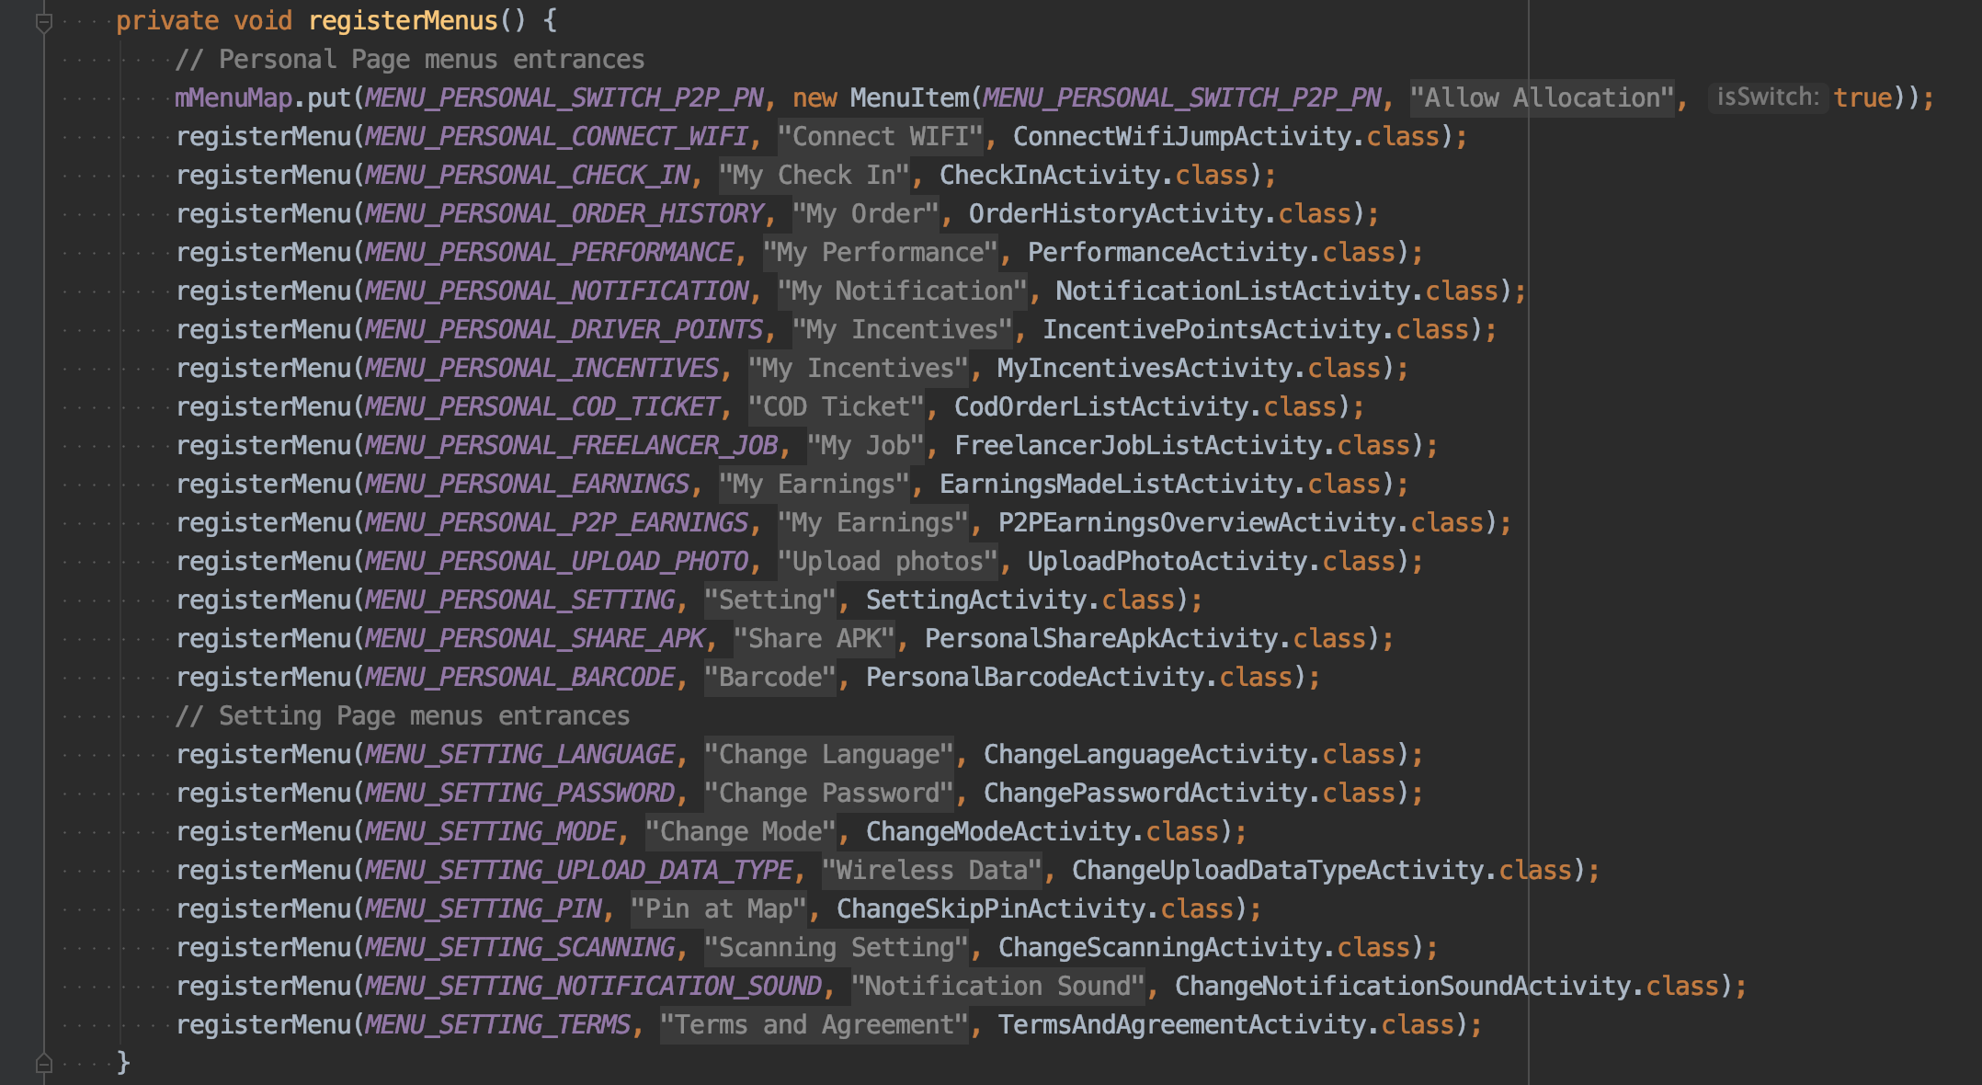
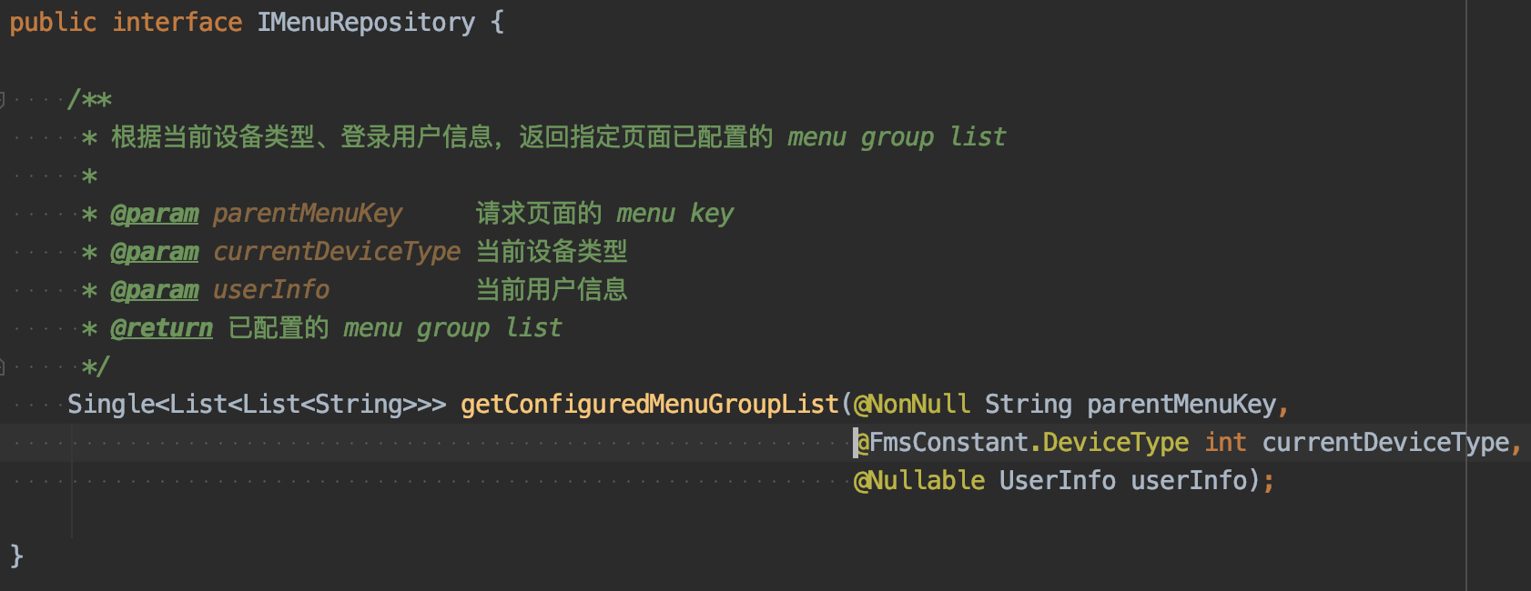
基础模块介绍 - menu manager
MenuManager 注册 menu
IMenuRepository 返回当前menu
MenuRepository
- LocalMenuRepository
- RemoteMenuRepository
Notes:
mvp模式

Slide 23
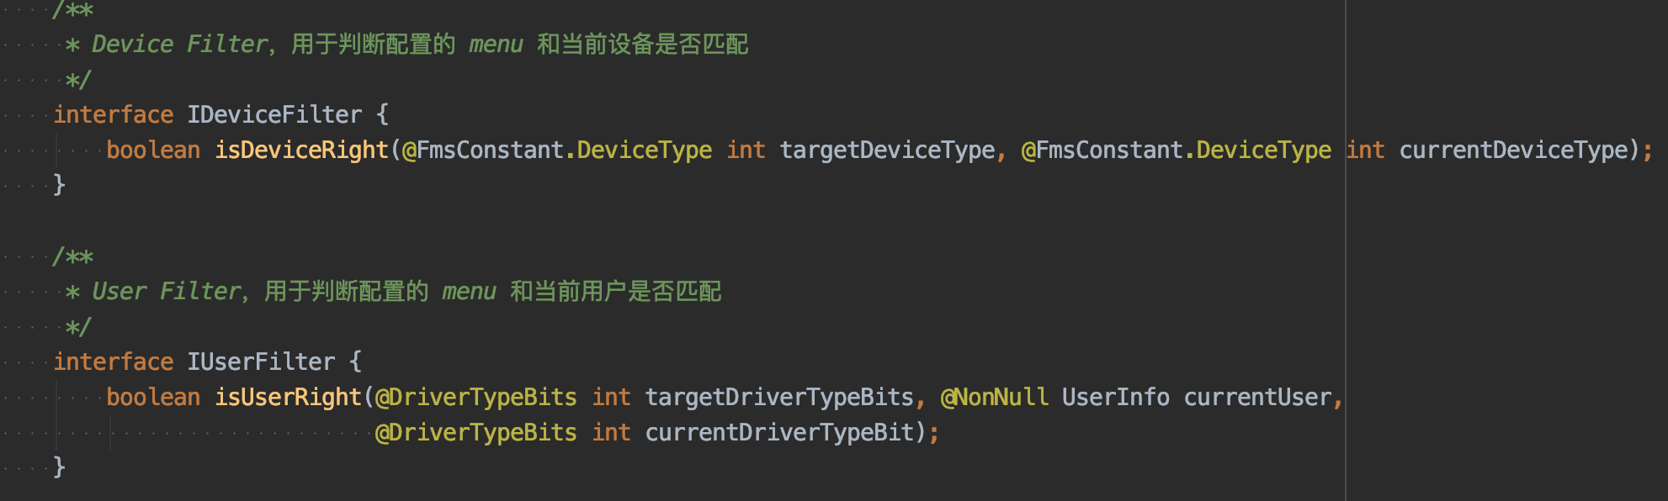
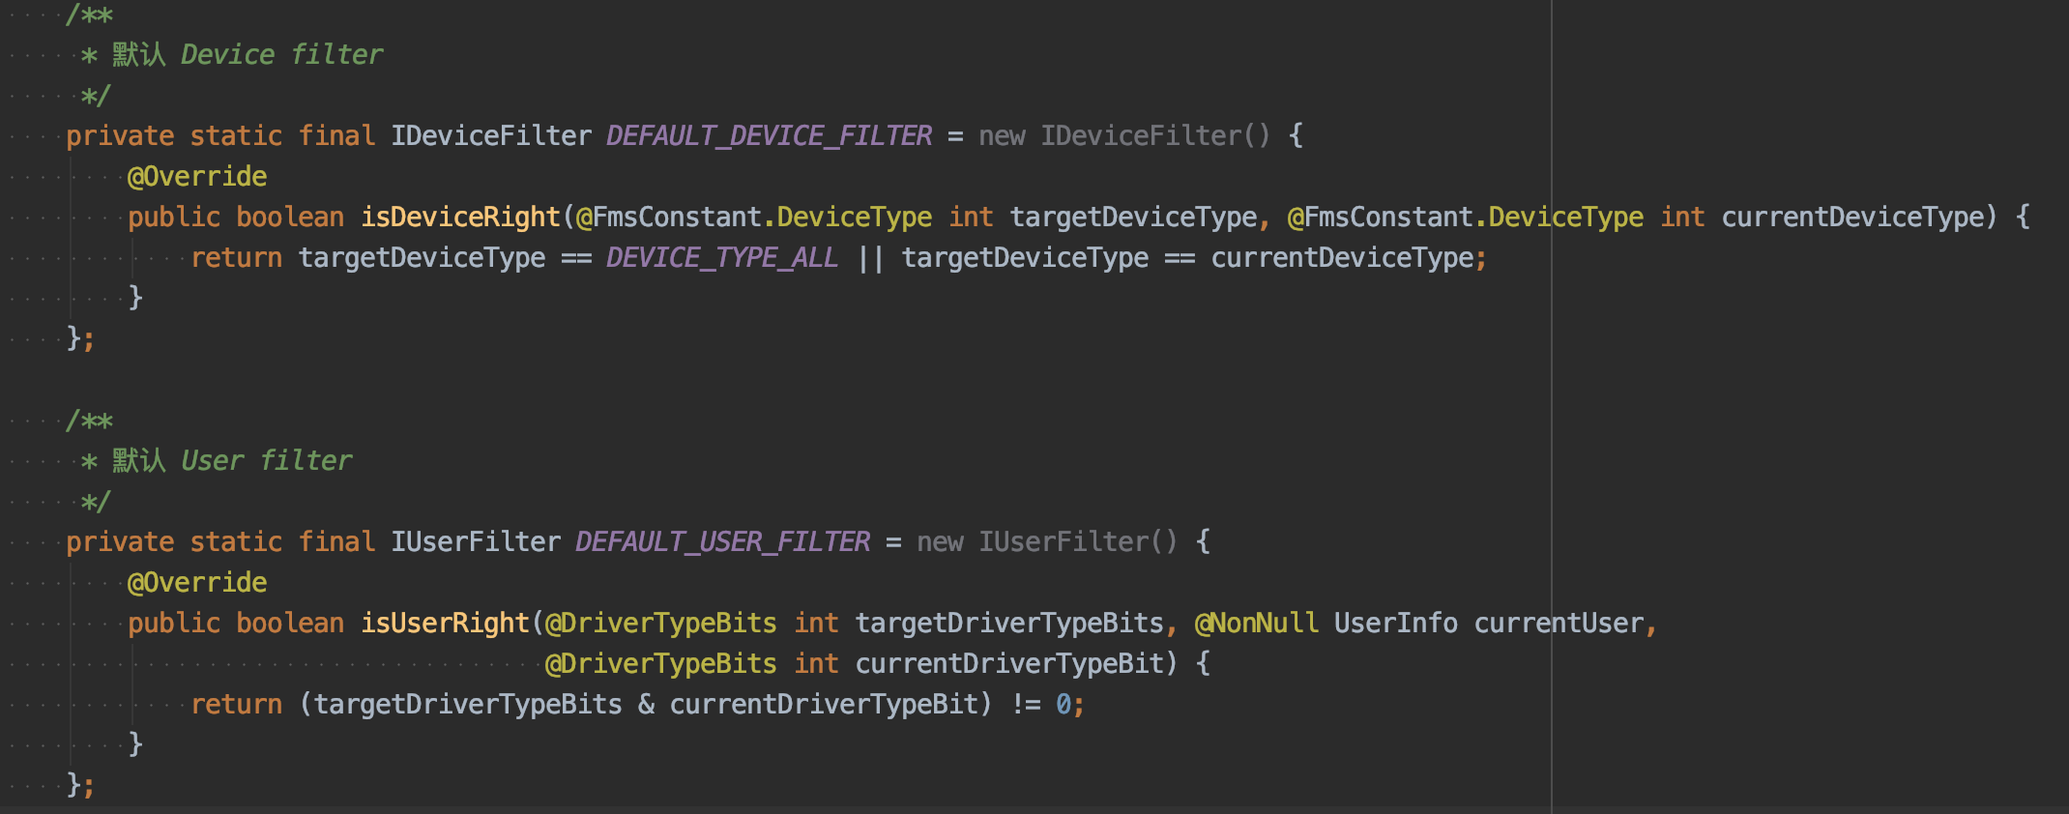
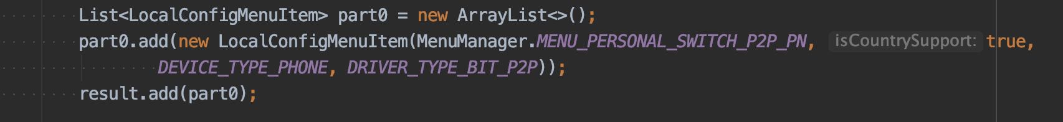
基础模块介绍 - menu manager - LocalMenuRepository
Notes:
持续重构

Slide 24
Shopee Express Driver App 介绍
Q&A
Private & Confidential

Slide 25
Shopee Express Driver App 介绍
Thanks
Private & Confidential

